Slide 1


链家网
房源爬取项目

Slide 2

目录
目录
1. 项目概述
2. 应用技术
3. 数据爬取详情
4. 数据可视化分析

Slide 3



PART 01
项目概述
项目概述

Slide 4

爬虫技术是本次项目的核心，通过程序自动化地获取数据， 在数据分析的过程中，我们主要采用了Excel工具对数据进行处理和分析，并提供了可视化的方式展示数据结论，方便我们快速了解数据的情况，为购房决策提供了参考。
项目概述
项目概述
本次爬虫项目是基于Python的二手房源数据爬取与分析，旨在通过爬虫技术获取房地产市场相关数据并进行数据分析和可视化，以探寻其中的数据趋势和规律，本次项目的数据来源是二手房交易平台——链家网，数据保存于csv文件中，其中包括小区名称，户型，面积，朝向，装修情况，楼层，房价等关键信息。

Slide 5
PART 02
应用技术

Slide 6

项目前景
项目前景
主要应用技术有：
1）python网络爬虫技术
Requests
Beatifulsoup
ThreadPoolExecutor
2）python数据存储与分析技术
Csv
Wordcloud
Jieba
pandas
3)EXCEL工具数据可视化

Slide 7
PART 03
数据爬取详情

Slide 8
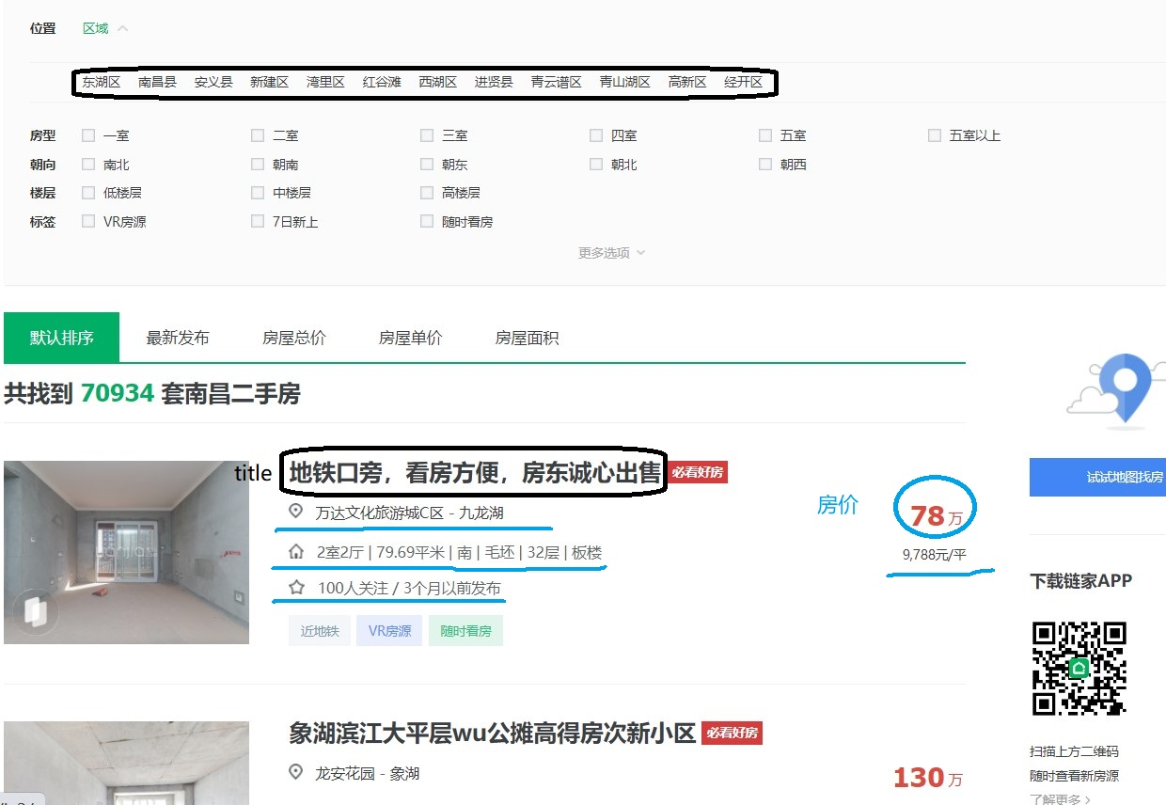
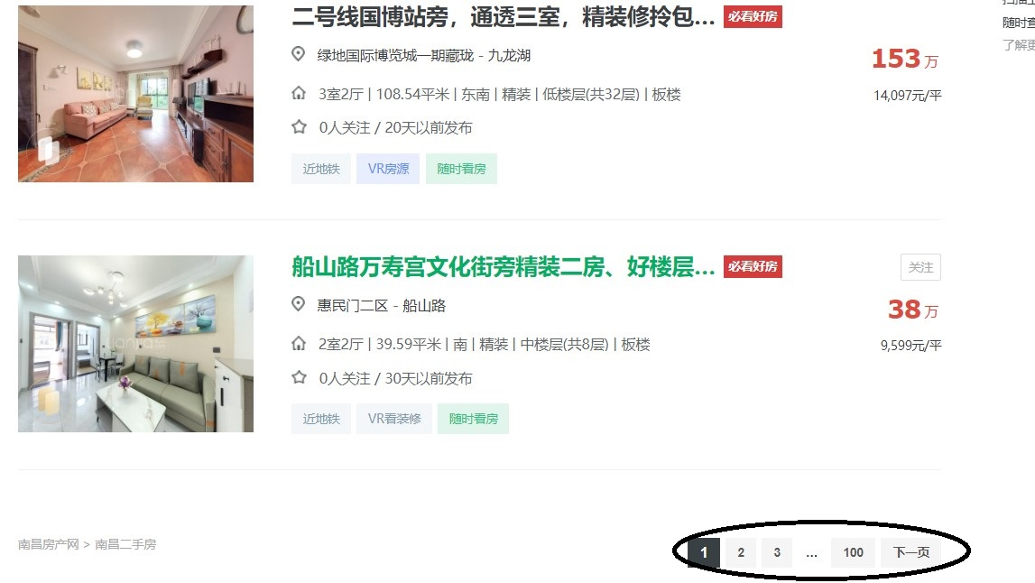
数据采集
链家网二手房 首页url:https://nc.lianjia.com/ershoufang/
网页信息如下：

Slide 9
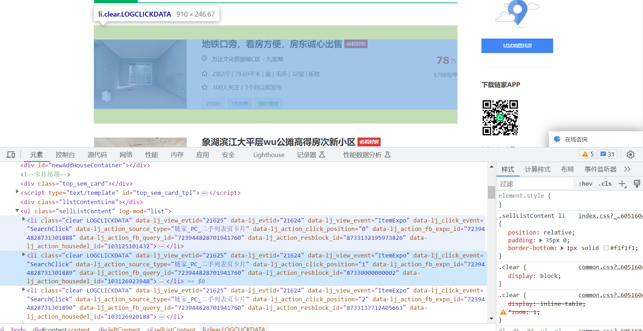
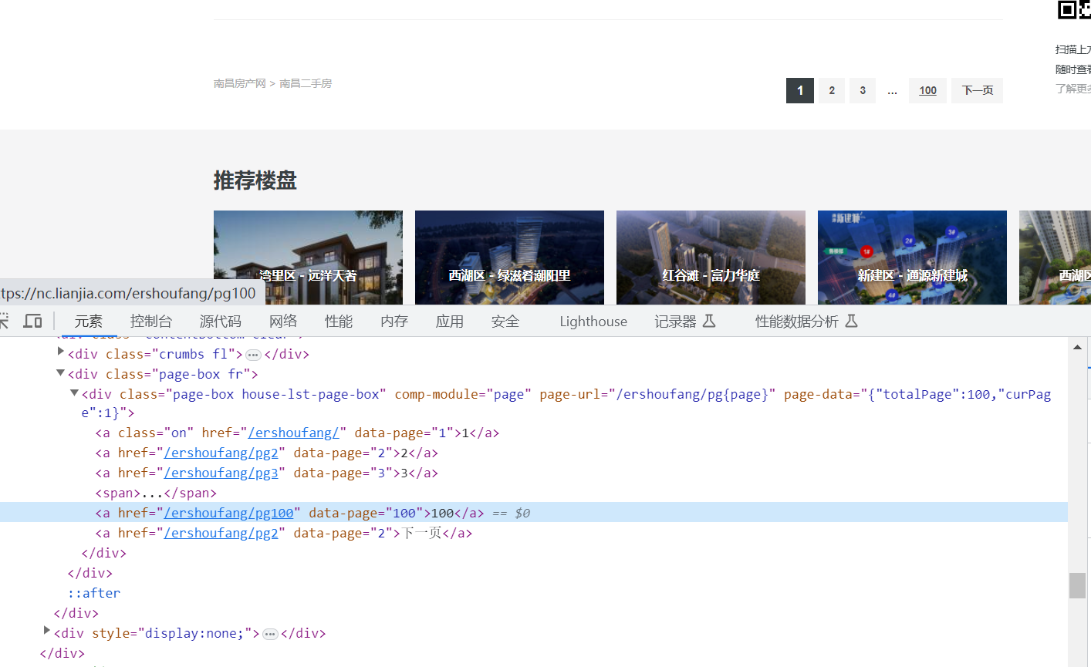
数据获取

Slide 10
数据获取
目标数据获取：
我们可以看到需要采集的一些目标数据就在网页源代码中，包括二手房源的基本发布信息，房源具体信息，热度信息，价格信息。
基本发布信息：房主发布的售房信息，房源的位置信息与小区名称
房源具体信息：户型，朝向，装修情况，位于的楼层，楼房类型
热度信息：关注人数，发布时间以及看房方式
价格信息：房源的房价，单价

Slide 11
数据获取
我们可以从网页源代码中看出，我们所需要的每一页的房源信息包含在一个class=“sellListContent”的html元素标签里，而每一条数据又都包含在下层的li标签中，里面对应着我们所需每一条数据的房源具体信息，说明我们只需要获取对应的属性和文本就可以看得到所需的数据信息。
所以我们选取的是解析网页响应页面数据的Beatifulsoup类来提取我们想要的数据，调用find或find_all,或select层级选择器用css选择器来定位标签元素，并用get_text()和获取属性的方法获取数据值。

Slide 12
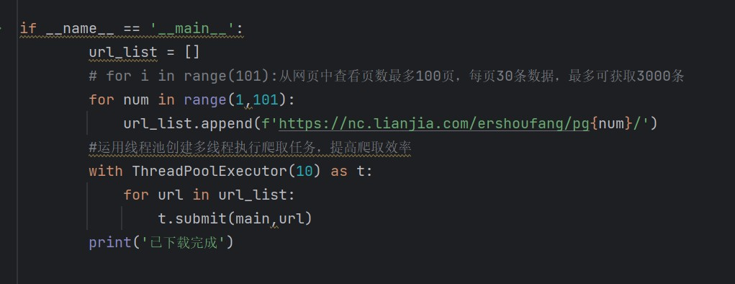
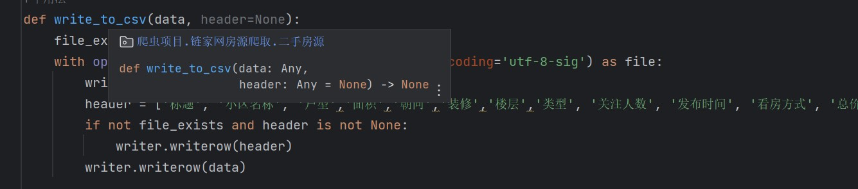
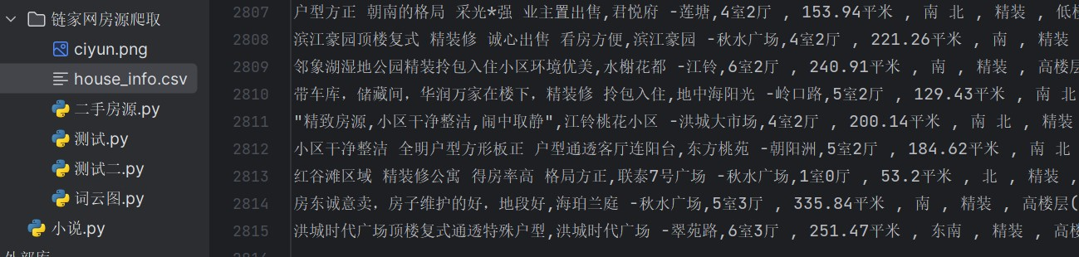
数据获取
为了增加爬取效率，我们使用了线程池模块来进行多多线程的处理，因此，为了防止网站的反爬措施，我们设置了多个user-agent浏览器标识，并用random.choice()函数随机选取UA参数，并在requets中设置了proxies参数，通过改变代理ip,也可以较好的躲避一些网站的反爬策略。
最后我们将每页爬取到的数据都封装到一个列表list中，再通过csv模块，实例化一个写入器对象，保存在了一个csv文件中。
可以看到，我们爬取到的数据在csv格式中有2815条数据，文件大小670kb.

Slide 13
PART 04
数据可视化分析

Slide 14

词云图
房源“标题”词云图：
导入模块
导入jieba,wordcloud模块
分词
使用jieba库分词
剔除部分词语并保留排名前75词
生成词云图
将列表转换为字符串
设置黑体字体并生成词云图
读出csv文件第一列标题数据

Slide 15

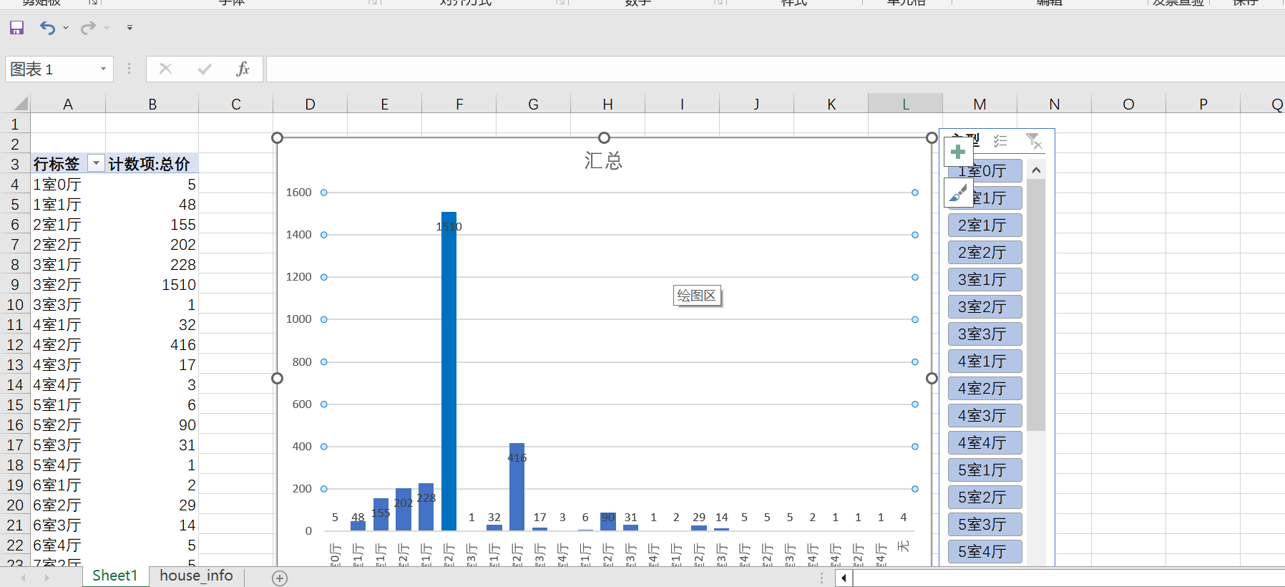
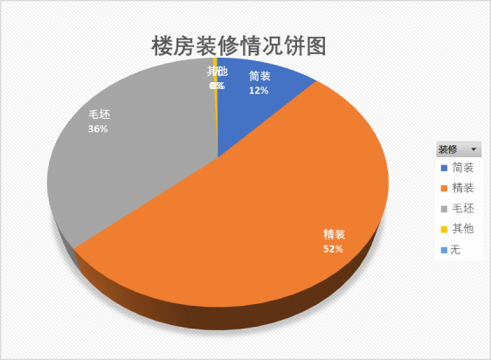
房屋户型汇总图
楼房装修情况饼图

Slide 16
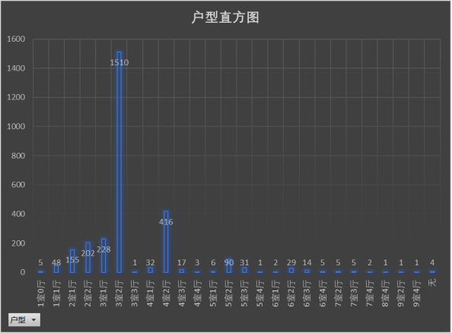
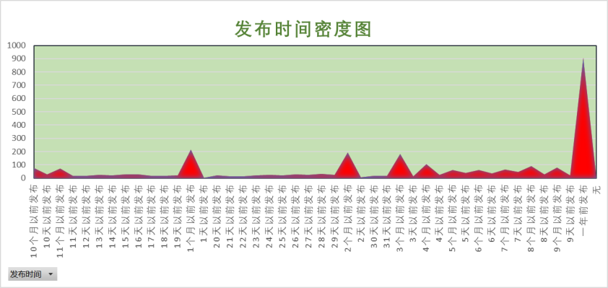
标题添加
This template is exclusively designed by 1PPT creative, and copyrights belong to 1PPT internet.
房屋户型直方图
信息发布时间密度图

Slide 17
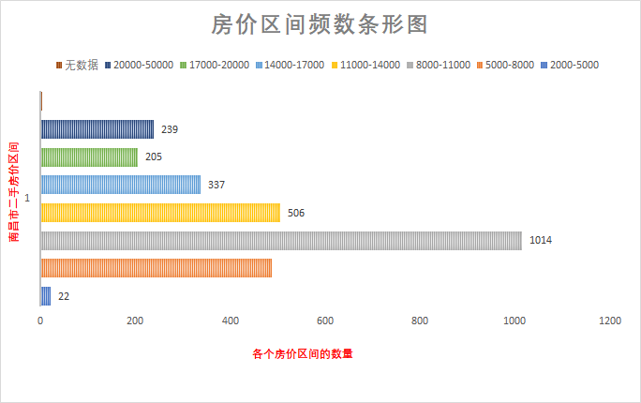
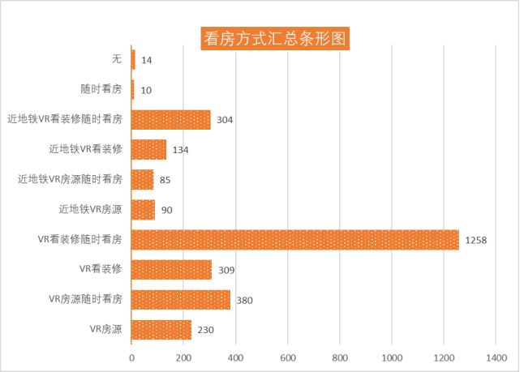
标题添加
This template is exclusively designed by 1PPT creative, and copyrights belong to 1PPT internet.
房价区间频数条形图
看房方式汇总条形图

Slide 18
感谢观看
感谢观看

